Slide 1
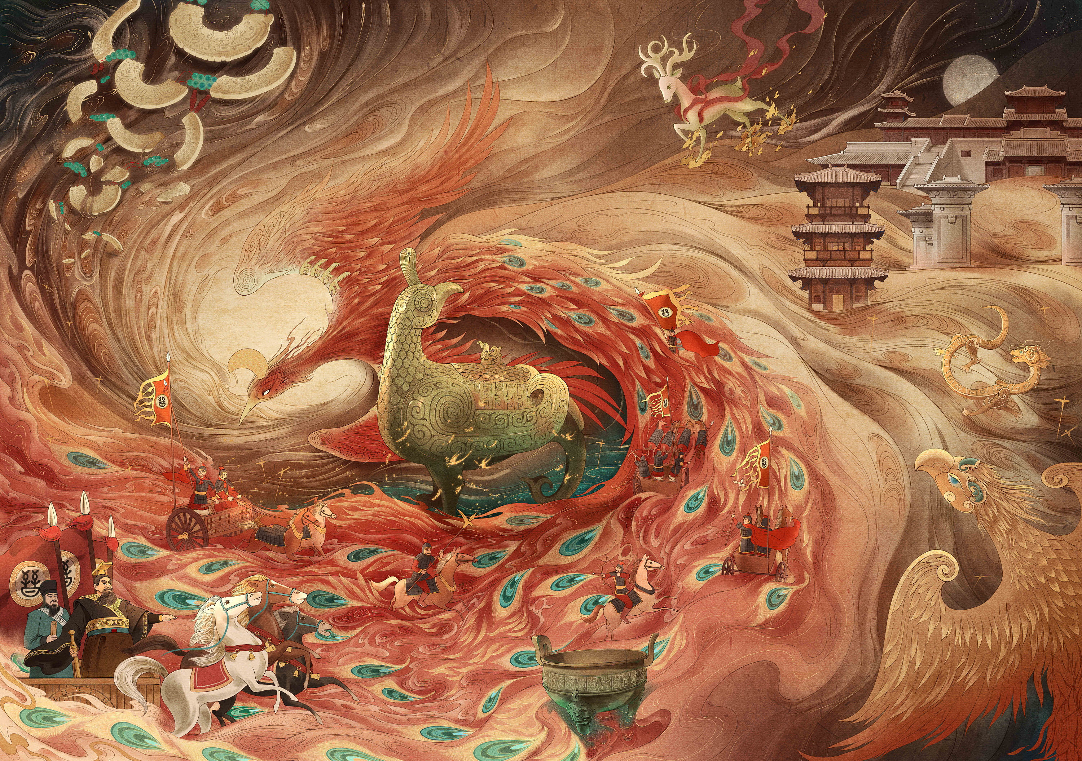
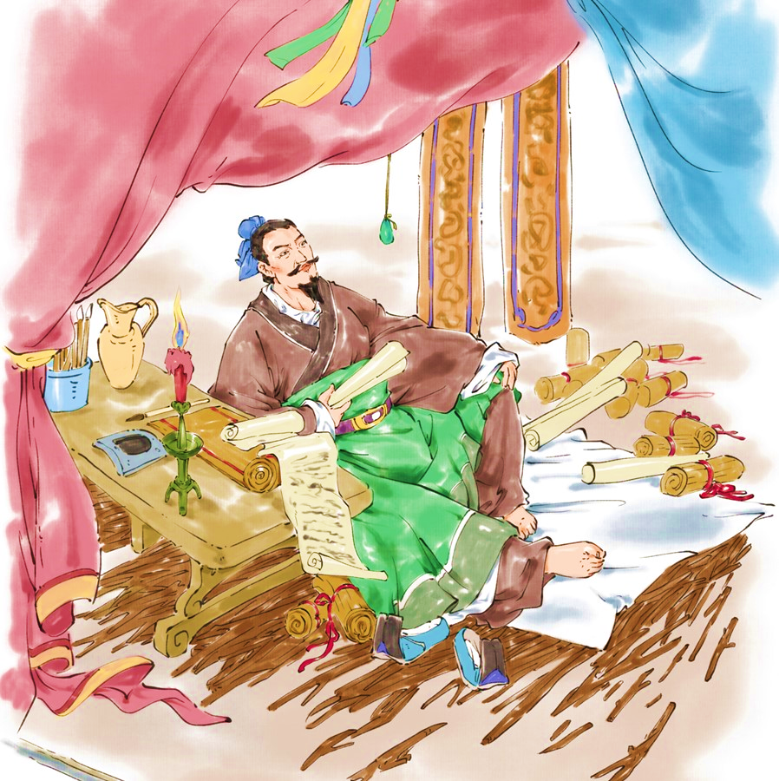

晏子使楚
八年级十一班

Slide 2

导入：初识晏子使楚

Slide 3
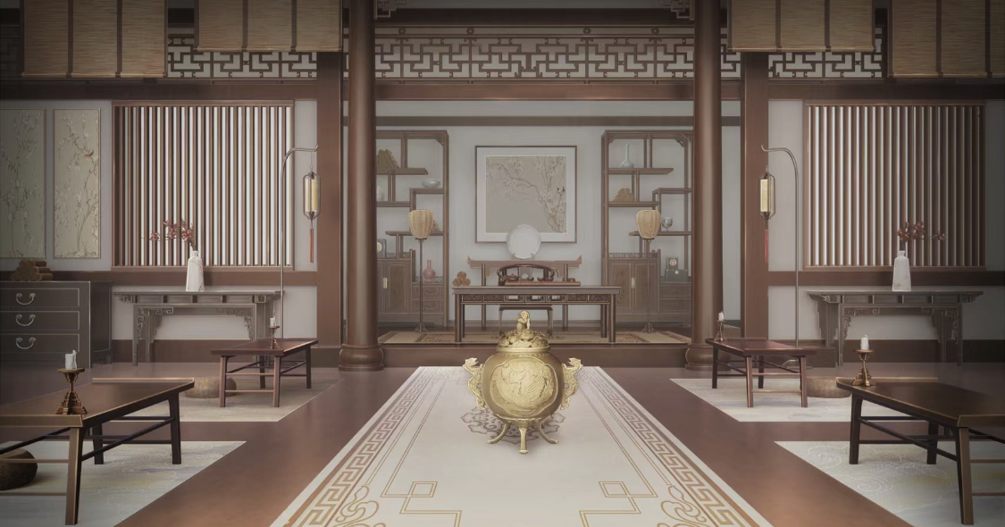
场景二：楚王与丞相商议为难晏子

Slide 4
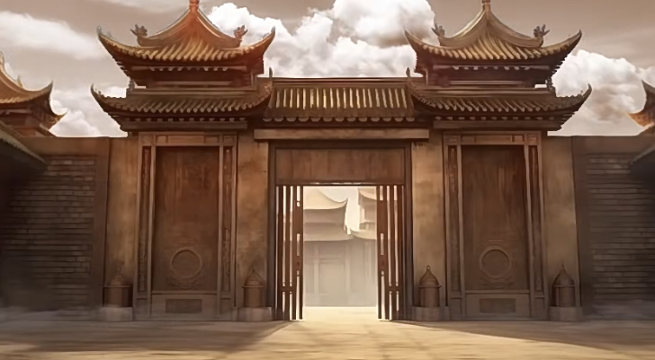
场景三：楚国两丞相为难晏子

Slide 5
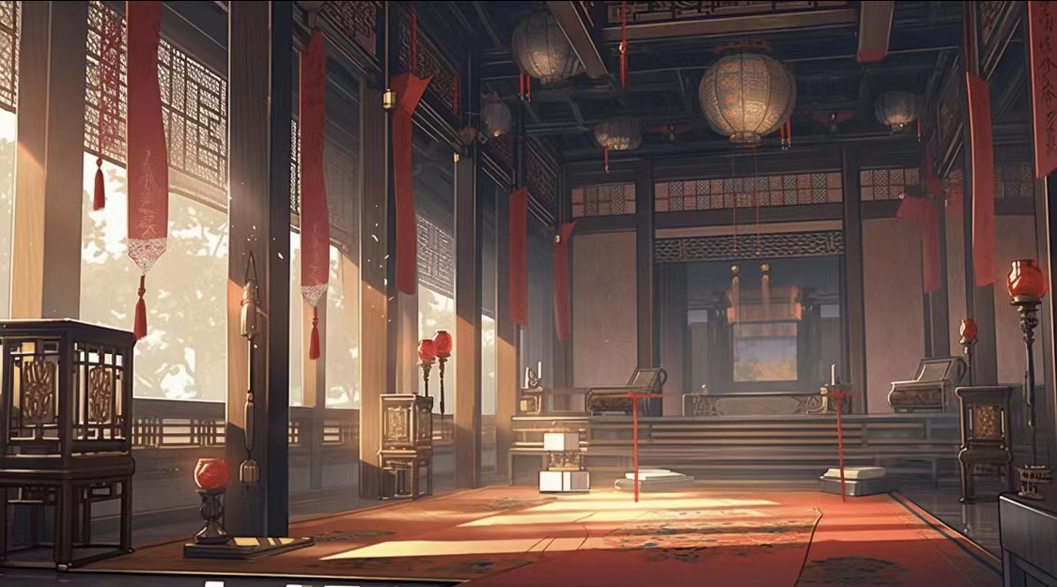
场景四：楚王宴请晏子

Slide 6
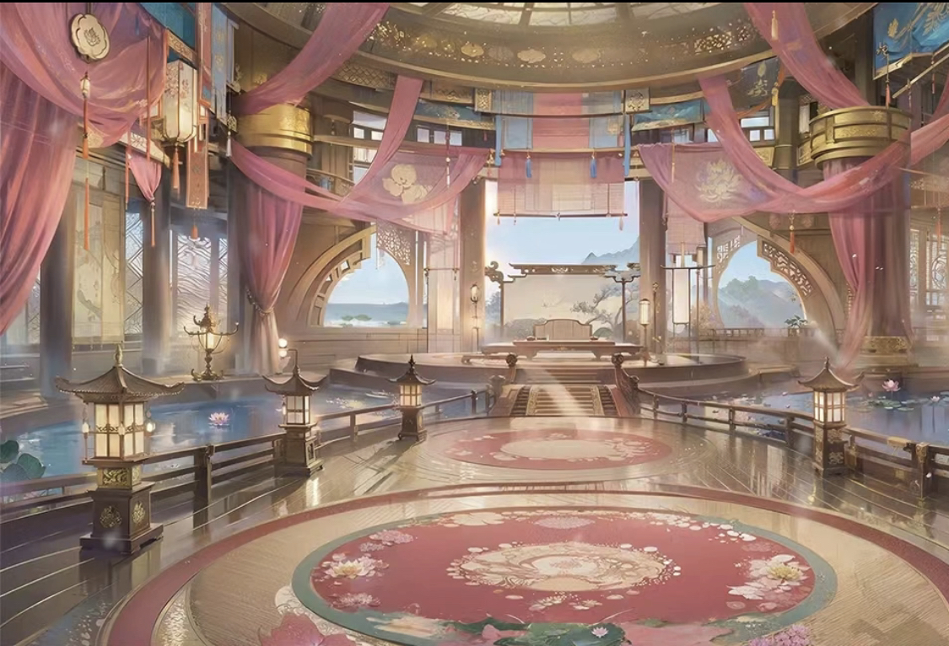
场景四：楚王宴请晏子

Slide 7
场景四：楚王宴请晏子

Slide 8



Slide 9


指 导:周东梅老师 总导演：胡伊诺 总编制：孟巾钶
晏子 : 许可欣 楚 王：陈家豪 丞 相：徐渺然 彭渝博 侍从：王菁熠 跑 腿：刘宣作 韩明轩
盗贼：胥文博 夫 子：赵海源 女学生：翟熙涛 李灵宇
古 筝：宋佳茜
舞蹈组：张淑蕴 蒋梓菲 王炫紫 周佳一 王颢博
道具组：刘泽宇 张家康 彭渝博 徐渺然

